Slide 1

Pokok Bahasan 1:
PERSAMAAN DIFERENSIAL

Slide 2
Sub Pokok Bahasan
1
Pengenalan Persamaan Diferensial
2
Klasifikasi Persamaan Diferensial
3
Penyelesaian Persamaan Diferensial
4
Penyelesaian Eksplisit
5
Penyelesaian Imsplisit
6
Penyelesaian Umum
7
Penyelesaian Khusus

Slide 3
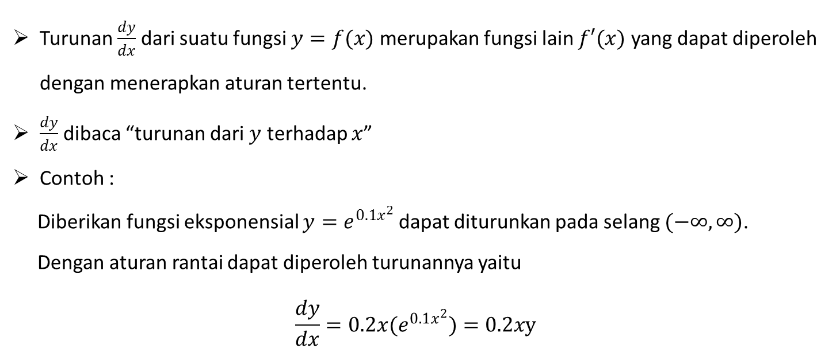
1
Pengenalan Persamaan Diferensial
Turunan $\frac{dy}{dx}$ dari suatu fungsi $y=f(x)$ merupakan fungsi lain $f′(x)$ yang dapat diperoleh dengan menerapkan aturan tertentu.
$\frac{dy}{dx}$ dibaca “turunan dari $y$ terhadap $x$”
Contoh :
Diberikan fungsi eksponensial $y=e^{0.1x^{2}}$ dapat diturunkan pada selang $(−∞,∞)$.
Dengan aturan rantai dapat diperoleh turunannya yaitu
$$\frac{dy}{dx}=0.2x{(e}^{0.1x^{2}})=0.2xy$$

Slide 4
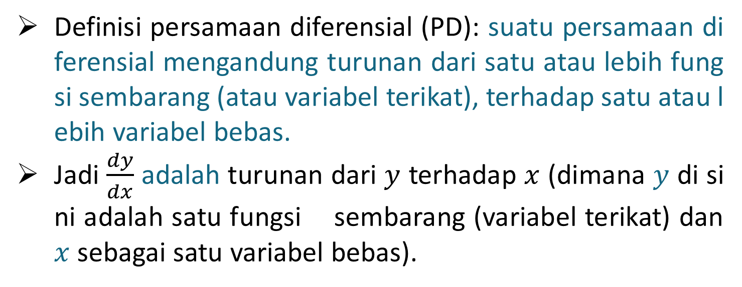
1
Pengenalan Persamaan Diferensial
Definisi persamaan diferensial (PD): suatu persamaan diferensial mengandung turunan dari satu atau lebih fungsi sembarang (atau variabel terikat), terhadap satu atau lebih variabel bebas.
Jadi $\frac{dy}{dx}$ adalah turunan dari $y$ terhadap $x$ (dimana $y$ di sini adalah satu fungsi sembarang (variabel terikat) dan $x$ sebagai satu variabel bebas).

Slide 5
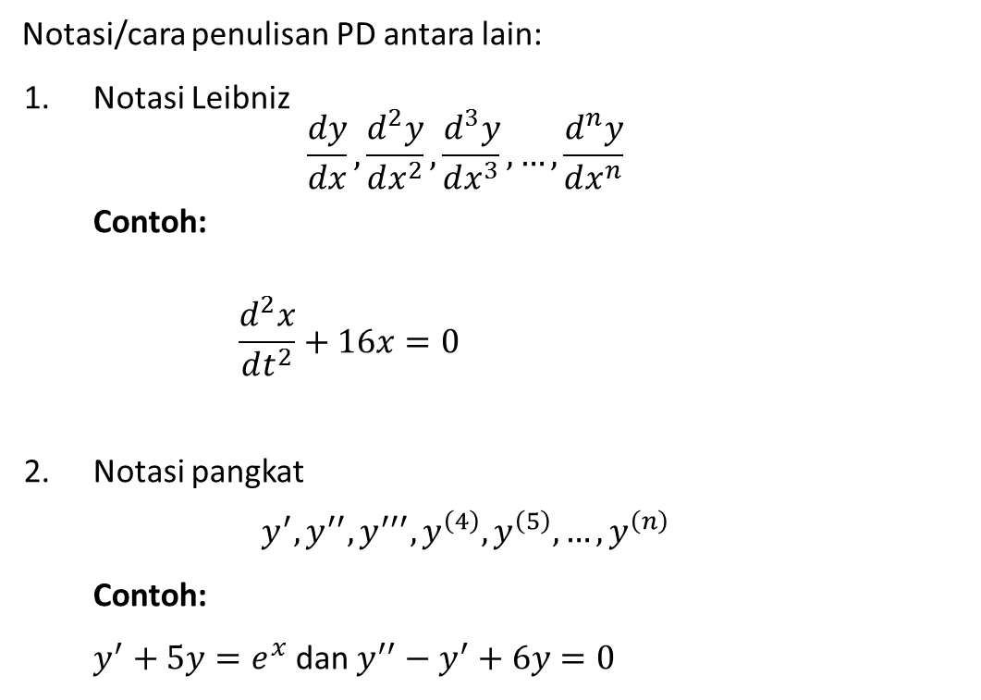
Notasi Penulisan PD
Notasi/cara penulisan PD antara lain:
Notasi Leibniz
$$\frac{dy}{dx}, \frac{d^{2}y}{dx^{2}},\frac{d^{3}y}{dx^{3}},…,\frac{d^{n}y}{dx^{n}}$$
Contoh:
$$\frac{d^{2}x}{dt^{2}}+16x=0$$
Notasi pangkat
$$y^{′},y^{′′},y^{′′′},y^{\left(4\right)},y^{\left(5\right)},…,y^{\left(n\right)}$$
Contoh:
$y^{′}+5y=e^{x}$ dan $y^{′′}−y^{′}+6y=0$
1 variabel tak bebas
1 variabel bebas

Slide 6
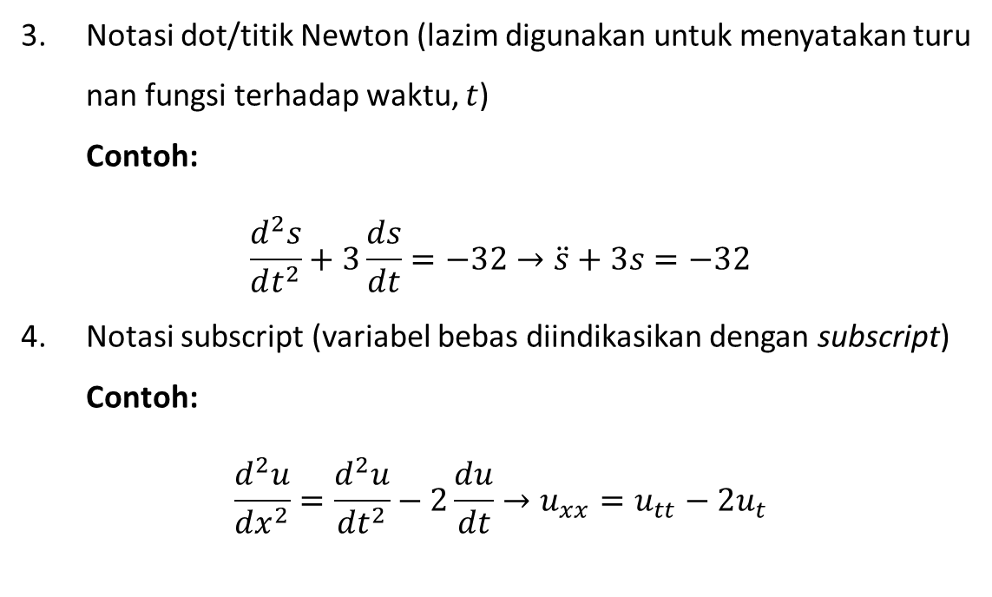
Notasi Penulisan PD
Notasi dot/titik Newton (lazim digunakan untuk menyatakan turunan fungsi terhadap waktu, $t$)
Contoh:
$$\frac{d^{2}s}{dt^{2}}+3\frac{ds}{dt}=−32→\ddot{s}+3s=−32$$
Notasi subscript (variabel bebas diindikasikan dengan subscript)
Contoh:
$$\frac{d^{2}u}{dx^{2}}=\frac{d^{2}u}{dt^{2}}−2\frac{du}{dt}→u_{xx}=u_{tt}−2u_{t}$$

Slide 7
2
Klasifikasi Persamaan Diferensial
Berdasarkan jenisnya:
PD biasa (ordinary differential equation/ODE)
PD parsial (partial differential equation/PDE)
Berdasarkan ordenya:
PD orde satu
PD orde dua
dst.
Berdasarkan linieritas:
PD linier
PD nonlinier

Slide 8
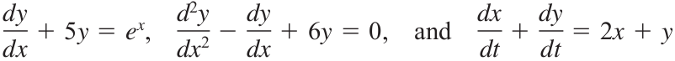

Klasifikasi PD berdasarkan jenisnya
PD biasa (Ordinary Differential Equation/ODE)
Jika PD mengandung turunan biasa dari satu atau lebih fungsi sembarang (atau variabel terikat) terhadap hanya satu variabel bebas.
Contoh:
PD parsial (Partial Differential Equation/PDE)
Jika PD melibatkan turunan parsial dari satu atau lebih fungsi sembarang (atau variabel terikat) terhadap dua atau lebih variabel bebas.
Contoh:
2 variabel terikat
1 variabel bebas
2 variabel terikat
2 variabel bebas

Slide 9
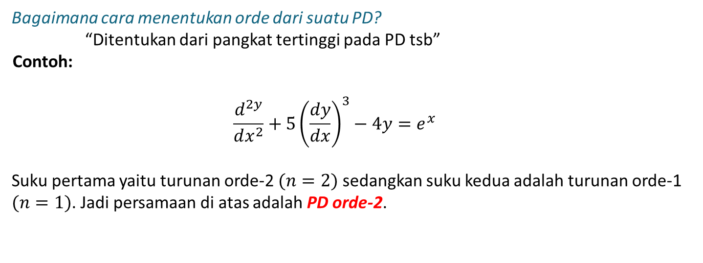
Klasifikasi PD Berdasarkan Ordenya
Bagaimana cara menentukan orde dari suatu PD?
“Ditentukan dari pangkat tertinggi pada PD tsb”
Contoh:
$$\frac{d^{2y}}{dx^{2}}+5{\left(\frac{dy}{dx}\right)}^{3}−4y=e^{x}$$
Suku pertama yaitu turunan orde-2 $(n=2)$ sedangkan suku kedua adalah turunan orde-1 $(n=1)$. Jadi persamaan di atas adalah PD orde-2.
Orde kedua
Orde satu

Slide 10

Klasifikasi PD Berdasarkan Linieritas
Persamaan diferensial biasa linear order n dapat dituliskan sebagai
$$a_{n}\left(x\right)y^{\left(n\right)}+a_{n−1}\left(x\right)y^{\left(n−1\right)}+…+a_{1}\left(x\right)y^{′}+a_{0}\left(x\right)y−g\left(x\right)=0$$
Persamaan diferensial biasa non linear jika persamaan diferensial tersebut non linear.
Contoh:
$\frac{d^{2}y}{dx^{2}}+3\frac{dy}{dx}+4y=0$ (PD Linear Orde Satu)
$\frac{d^{4}y}{dx^{4}}+x^{2}\frac{d^{3}y}{dx^{3}}+x^{3}\frac{dy}{dx}=xe^{x}$ (PD Linear Orde Empat)
$\frac{d^{2}y}{dx^{2}}+3\frac{dy}{dx}+4y^{3}=0$ (PD Non Linear)
${\left(\frac{d^{4}y}{dx^{4}}\right)}^{2}+x^{2}\frac{d^{3}y}{dx^{3}}+x^{3}\frac{dy}{dx}=xe^{x}$ (PD Non Linear)

Slide 11
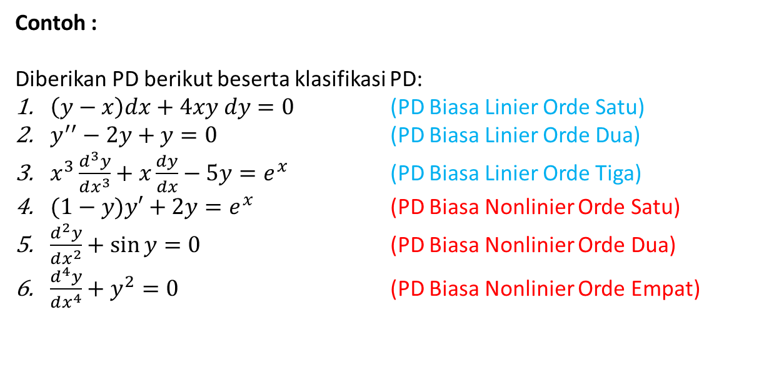
Contoh: Klasifikasi PD
Contoh :
Diberikan PD berikut beserta klasifikasi PD:
$\left(y−x\right)dx+4xy dy=0$ (PD Biasa Linier Orde Satu)
$y^{′′}−2y+y=0$ (PD Biasa Linier Orde Dua)
$x^{3}\frac{d^{3}y}{dx^{3}}+x\frac{dy}{dx}−5y=e^{x}$ (PD Biasa Linier Orde Tiga)
$(1−y)y′+2y=e^{x}$ (PD Biasa Nonlinier Orde Satu)
$\frac{d^{2}y}{dx^{2}}+\sin{y=0}$ (PD Biasa Nonlinier Orde Dua)
$\frac{d^{4}y}{dx^{4}}+y^{2}=0$ (PD Biasa Nonlinier Orde Empat)

Slide 12
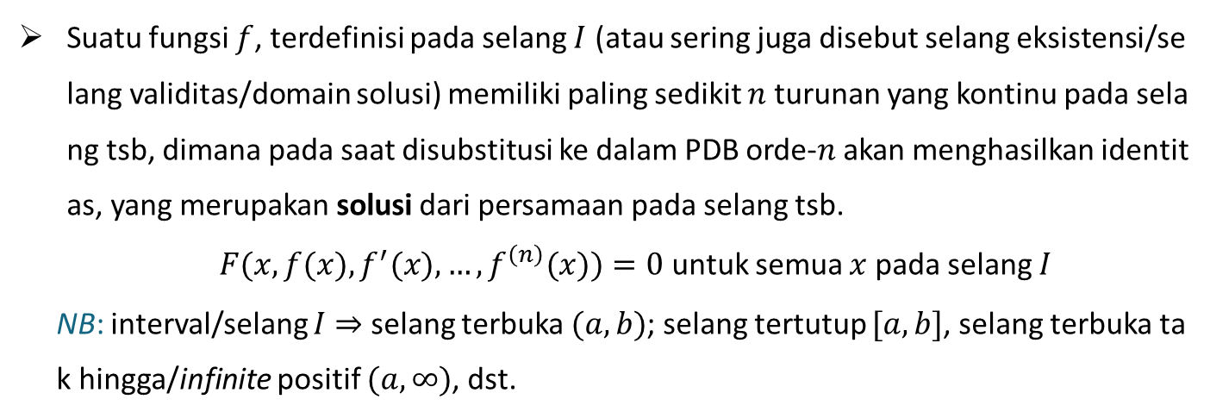
3
Penyelesaian Persamaan Diferensial
Suatu fungsi $f$, terdefinisi pada selang $I$ (atau sering juga disebut selang eksistensi/selang validitas/domain solusi) memiliki paling sedikit $n$ turunan yang kontinu pada selang tsb, dimana pada saat disubstitusi ke dalam PDB orde-$n$ akan menghasilkan identitas, yang merupakan solusi dari persamaan pada selang tsb.
$F(x,f(x),f^{′}(x),…,f^{\left(n\right)}(x))=0$ untuk semua $x$ pada selang $I$
NB: interval/selang $I$ $⇒$ selang terbuka $(a,b)$; selang tertutup $[a,b]$, selang terbuka tak hingga/infinite positif $(a,∞)$, dst.

Slide 13
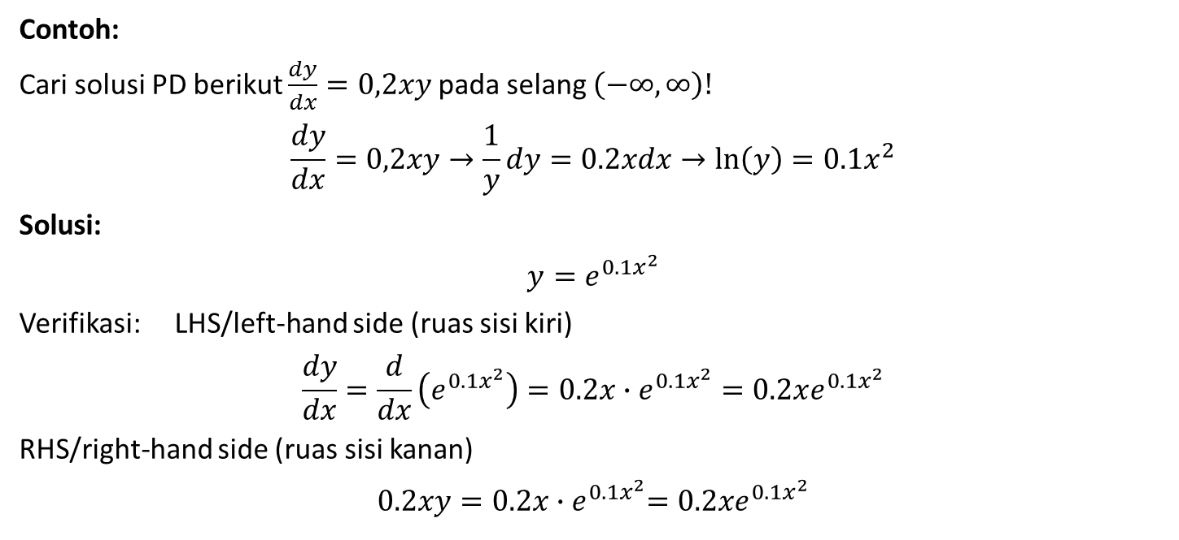
3
Penyelesaian Persamaan Diferensial
Contoh:
Cari solusi PD berikut $\frac{dy}{dx}=0,2xy$pada selang $\left(−∞,∞\right)!$
$$\frac{dy}{dx}=0,2xy→\frac{1}{y}dy=0.2xdx→\ln\left(y\right)=0.1x^{2}$$
Solusi:
$$y=e^{0.1x^{2}}$$
Verifikasi: LHS/left-hand side (ruas sisi kiri)
$$\frac{dy}{dx}=\frac{d}{dx}\left(e^{0.1x^{2}}\right)=0.2x∙e^{0.1x^{2}}=0.2xe^{0.1x^{2}}$$
RHS/right-hand side (ruas sisi kanan)
$$0.2xy=0.2x{∙e}^{0.1x^{2}}=0.2xe^{0.1x^{2}}$$

Slide 14
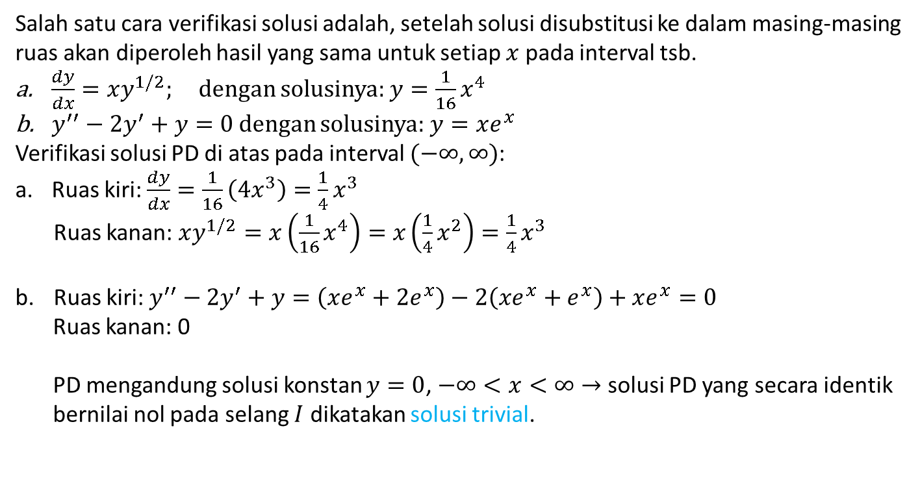
Verifikasi solusi:
Salah satu cara verifikasi solusi adalah, setelah solusi disubstitusi ke dalam masing-masing ruas akan diperoleh hasil yang sama untuk setiap $x$ pada interval tsb.
$\frac{dy}{dx}=xy^{1/2};$ dengan solusinya: $y=\frac{1}{16}x^{4}$
$y^{′′}−2y^{′}+y=0$dengan solusinya: $y=xe^{x}$
Verifikasi solusi PD di atas pada interval $(−∞,∞)$:
Ruas kiri: $\frac{dy}{dx}=\frac{1}{16}\left(4x^{3}\right)=\frac{1}{4}x^{3}$
Ruas kanan: $xy^{1/2}=x\left(\frac{1}{16}x^{4}\right)=x\left(\frac{1}{4}x^{2}\right)=\frac{1}{4}x^{3}$
b. Ruas kiri: $y^{′′}−2y^{′}+y=\left(xe^{x}+2e^{x}\right)−2\left(xe^{x}+e^{x}\right)+xe^{x}=0$
Ruas kanan: 0
PD mengandung solusi konstan $y=0$, $−∞<x<∞→$ solusi PD yang secara identik bernilai nol pada selang $I$ dikatakan solusi trivial.

Slide 15
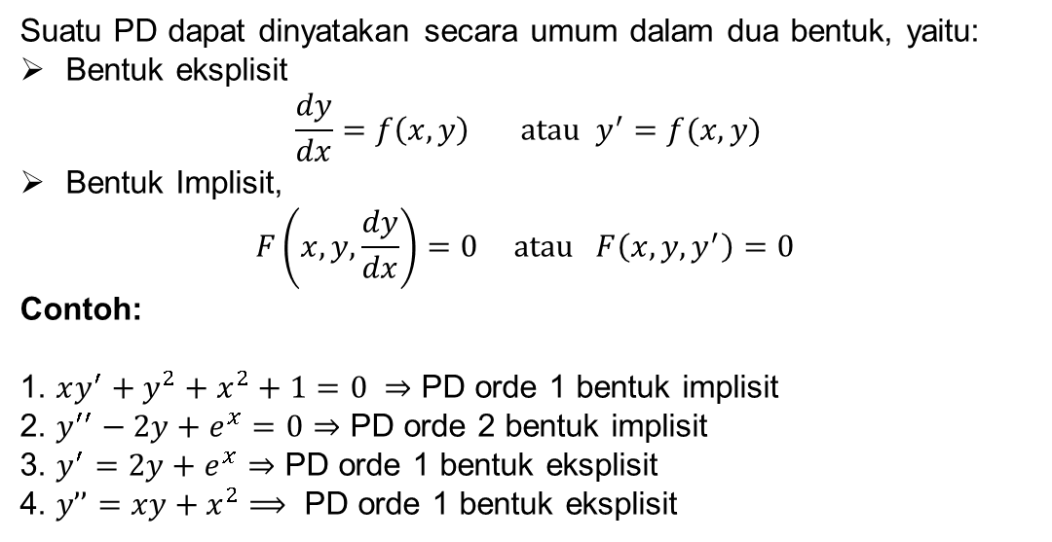
Bentuk Eksplisit dan Implisit
Suatu PD dapat dinyatakan secara umum dalam dua bentuk, yaitu:
Bentuk eksplisit
$$\frac{dy}{dx}=f\left(x,y\right) atau y^{′}=f(x, y)$$
Bentuk Implisit,
$$F\left(x, y,\frac{dy}{dx}\right)=0 atau F\left(x, y, y^{′}\right)=0$$
Contoh:
1. $xy^{′}+y^{2}+x^{2}+1=0 ⇒$ PD orde 1 bentuk implisit
2. $y^{′′}−2y+e^{x}=0⇒$ PD orde 2 bentuk implisit
3. $y^{′}=2y+e^{x}⇒$ PD orde 1 bentuk eksplisit
4. $y’’=xy+x^{2}⟹$ PD orde 1 bentuk eksplisit

Slide 16
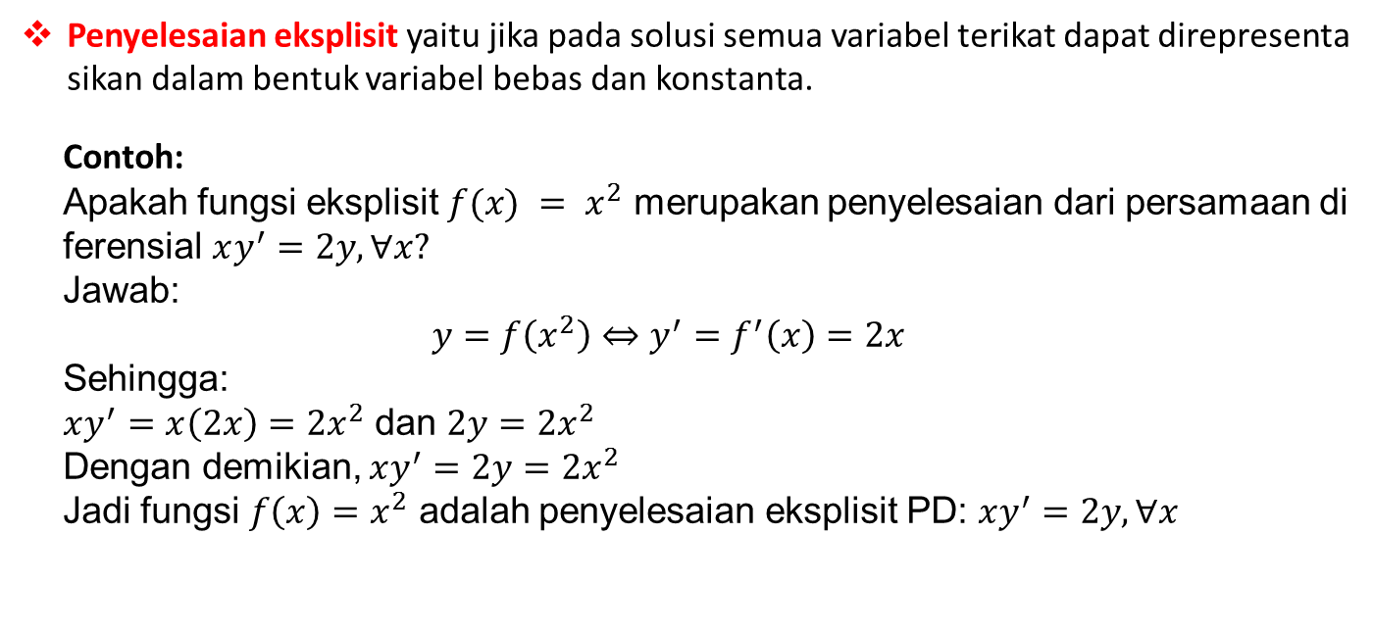
4
Penyelesaian Eksplisit
Penyelesaian eksplisit yaitu jika pada solusi semua variabel terikat dapat direpresentasikan dalam bentuk variabel bebas dan konstanta.
Contoh:
Apakah fungsi eksplisit $f(x) = x^{2}$ merupakan penyelesaian dari persamaan diferensial $xy^{′}=2y, ∀x?$
Jawab:
$$y=f\left(x^{2}\right)⇔y^{′}=f^{′}\left(x\right)=2x$$
Sehingga:
$xy^{′}=x\left(2x\right)=2x^{2}$ dan $2y=2x^{2}$
Dengan demikian, $xy^{′}=2y=2x^{2}$
Jadi fungsi $f\left(x\right)=x^{2}$ adalah penyelesaian eksplisit PD: $xy^{′}=2y, ∀x$

Slide 17
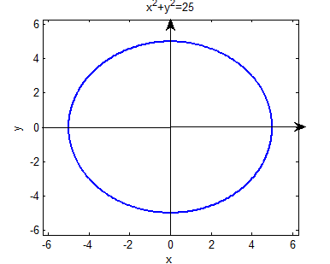
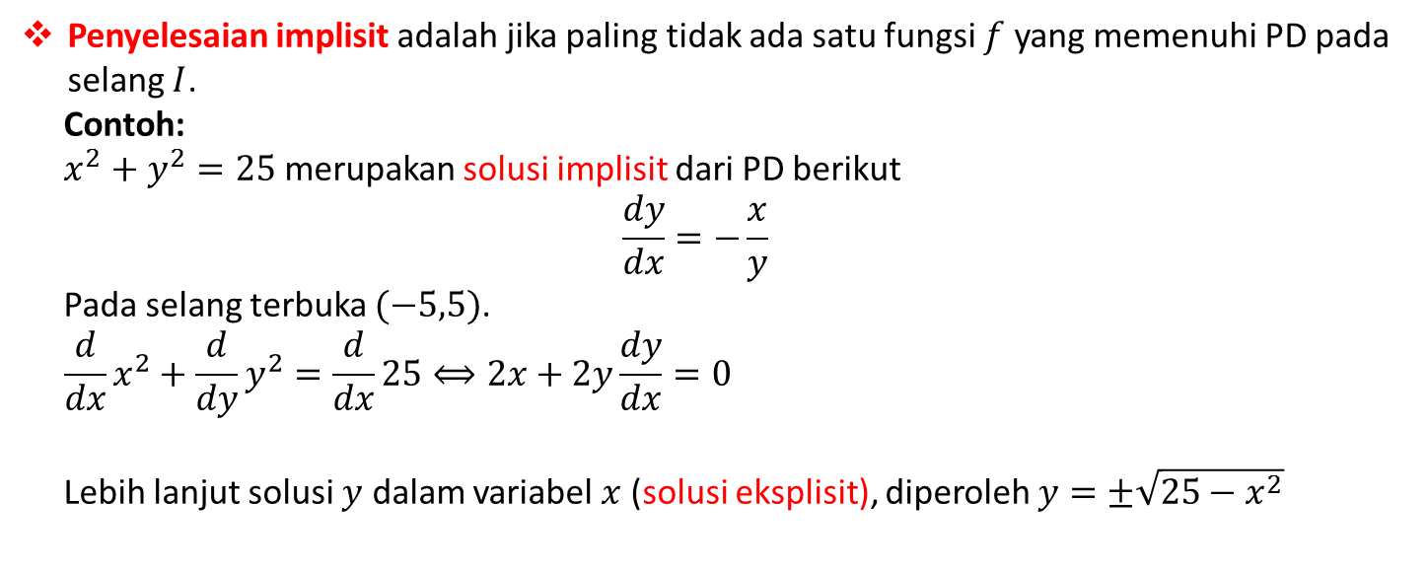
5
Penyelesaian Imsplisit
Penyelesaian implisit adalah jika paling tidak ada satu fungsi $f$ yang memenuhi PD pada selang $I$.
Contoh:
$x^{2}+y^{2}=25$ merupakan solusi implisit dari PD berikut
$$\frac{dy}{dx}=−\frac{x}{y}$$
Pada selang terbuka $(−5,5)$.
$$\frac{d}{dx}x^{2}+\frac{d}{dy}y^{2}=\frac{d}{dx}25⟺2x+2y\frac{dy}{dx}=0$$
Lebih lanjut solusi $y$ dalam variabel $x$ (solusi eksplisit), diperoleh $y=±\sqrt{25−x^{2}}$

Slide 18
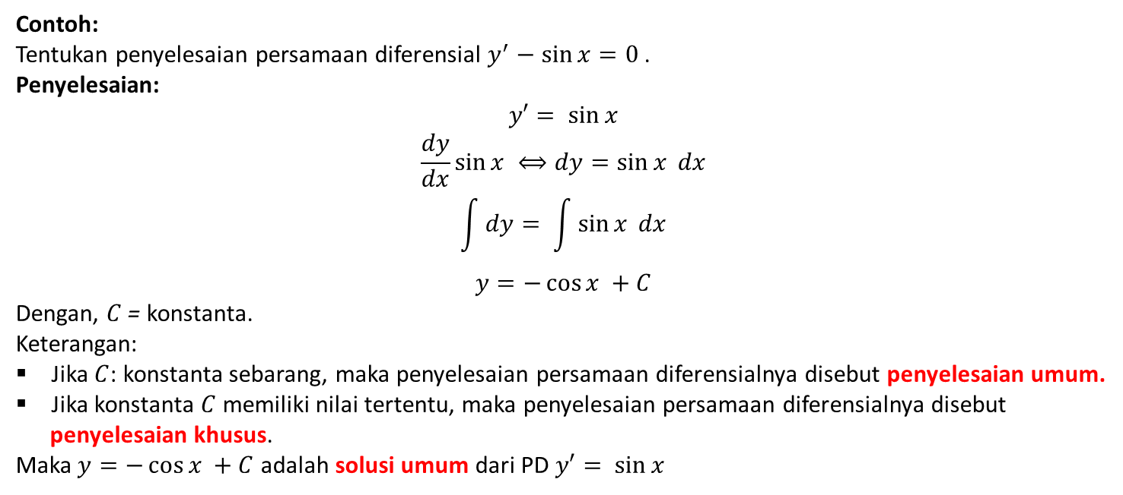
6
Penyelesaian Umum
Contoh:
Tentukan penyelesaian persamaan diferensial $y^{′}−\sin{x}=0$.
Penyelesaian:
$$y′= sin⁡x$$
$$\frac{dy}{dx}\sin{x ⟺dy=\sin{x }dx}$$
$$\int{dy}= \int{\sin{x }}dx$$
$$y=−\cos{x }+C$$
Dengan, $C$ = konstanta.
Keterangan:
Jika $C$: konstanta sebarang, maka penyelesaian persamaan diferensialnya disebut penyelesaian umum.
Jika konstanta $C$ memiliki nilai tertentu, maka penyelesaian persamaan diferensialnya disebut
penyelesaian khusus.
Maka$y=−\cos{x }+C$ adalah solusi umum dari PD $y′= sin⁡x$

Slide 19
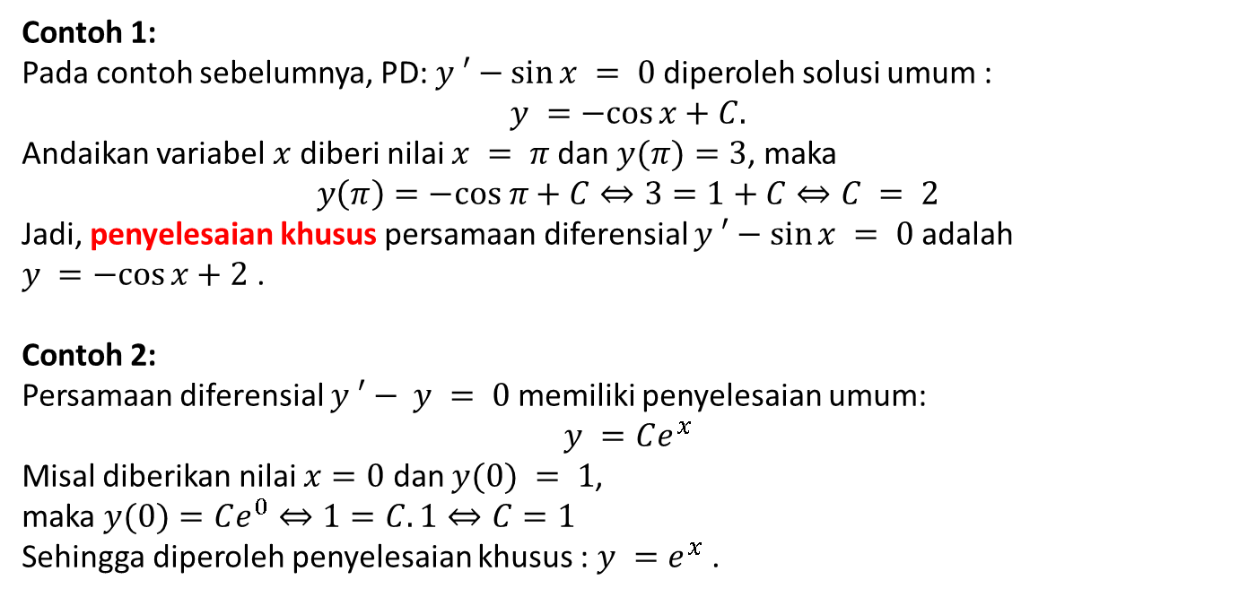
7
Penyelesaian Khusus
Contoh 1:
Pada contoh sebelumnya, PD: $y ′−sin⁡x = 0$diperoleh solusi umum :
$$y =−cos⁡x+C.$$
Andaikan variabel $x$ diberi nilai $x = π$dan $y(π)=3$, maka
$$y\left(π\right)=−cos π+C⇔3=1+C⇔C = 2$$
Jadi, penyelesaian khusus persamaan diferensial $y ′−sin⁡x = 0$adalah
$y =−cos⁡x+2$ .
Contoh 2:
Persamaan diferensial $y ′− y = 0$memiliki penyelesaian umum:
$$y =Ce^{x}$$
Misal diberikan nilai $x=0$ dan $y(0) = 1$,
maka $y(0)=Ce^{0}⇔1=C.1⇔C=1$
Sehingga diperoleh penyelesaian khusus : $y =e^{x}$ .

Slide 20
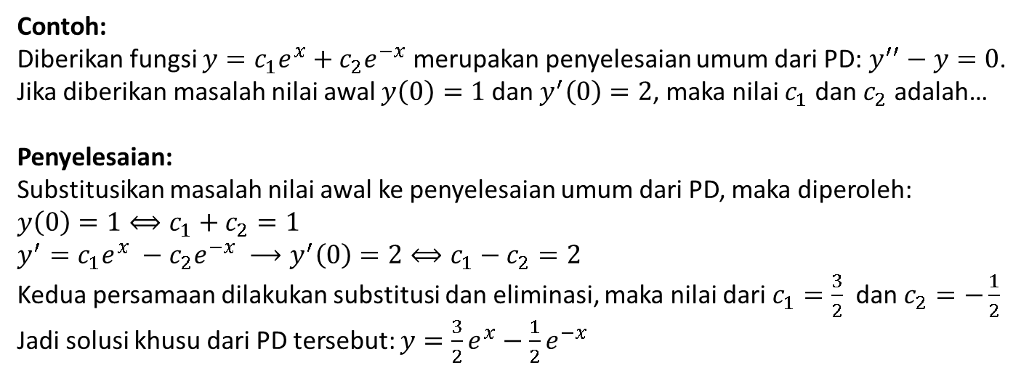
7
Penyelesaian Khusus
Contoh:
Diberikan fungsi $y=c_{1}e^{x}+c_{2}e^{−x}$ merupakan penyelesaian umum dari PD: $y^{′′}−y=0$. Jika diberikan masalah nilai awal $y\left(0\right)=1$ dan $y^{′}\left(0\right)=2$, maka nilai $c_{1}$ dan $c_{2}$ adalah…
Penyelesaian:
Substitusikan masalah nilai awal ke penyelesaian umum dari PD, maka diperoleh:
$$y\left(0\right)=1⟺c_{1}+c_{2}=1$$
$${y^{′}=c_{1}e^{x} −c_{2}e^{−x} ⟶y}^{′}\left(0\right)=2⟺c_{1}−c_{2}=2$$
Kedua persamaan dilakukan substitusi dan eliminasi, maka nilai dari $c_{1}=\frac{3}{2}$ dan $c_{2}=−\frac{1}{2}$
Jadi solusi khusu dari PD tersebut: $y=\frac{3}{2}e^{x}−\frac{1}{2}e^{−x}$

Slide 21
Thank you

